Slide 1
La galaxia
¿Qué es una galaxia?

Slide 2
Una galaxia es una estructura astronómica que agrupa conjuntos de estrellas (en sus respectivos sistemas solares) y materia interestelar como gases, campos de asteroides, etc., en un mismo sistema astronómico más o menos definido. Es decir, que la galaxia es un conjunto de estrellas y sistemas planetarios que orbitan en torno a un centro o eje definido.

Slide 3
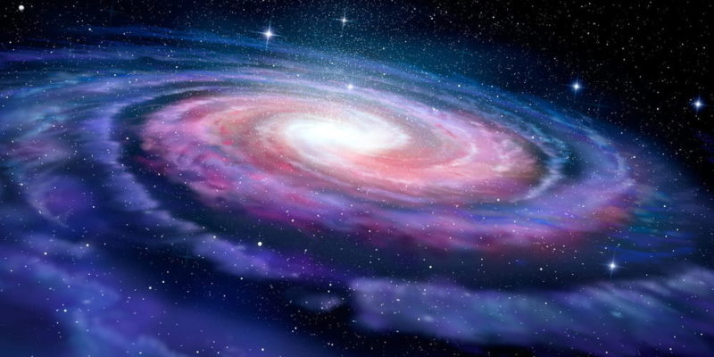
Nuestro sistema planetario forma parte de una galaxia que llamamos “vía láctea”. está ubicado en una de sus regiones exteriores y alejadas del centro.

Slide 4
Tipos de Galaxias
Galaxias espirales barradas. | Aquellas que presentan una barra o banda central de estrellas en el núcleo.
Galaxias espirales intermedias. | Aquellas que están entre las galaxias barradas y las carentes de “barra” en el centro.
Galaxias elípticas. | Aquellas que poseen forma de elipse, y que suelen nombrarse del E0 al E7, indicando con el número qué tan ovalada es su forma (E0 una esfera y E7 un disco).
Galaxias lenticulares. | Se trata de un grupo de transición entre las galaxias espirales y las elípticas.
Galaxias irregulares. | Por último están las galaxias cuya forma no encaja en ninguna de las categorías previas.

Slide 5

Ejemplos de galaxias

Slide 6
Algunas de las galaxias más conocidas
La Vía Láctea. Nuestra galaxia espiral presenta un diámetro de unos 100.000 años luz y contiene alrededor de unas 200.000 a 400.000 millones de estrellas distintas, de las cuales el Sol es apenas una de las más pequeñas, ubicada a una distancia de 25.756 años luz del centro galáctico.
La Galaxia de Andrómeda. También conocida como M31 o NGC 224, esta es nuestra galaxia vecina, con la que la Vía Láctea colisionará y se fusionará dentro de cinco mil millones de años aproximadamente
La Galaxia del Triángulo. También conocida como M33 o NGC 598, se ubica en la constelación del triángulo (triangulum) a unos 2,8 millones de años luz de la Tierra.

Slide 7
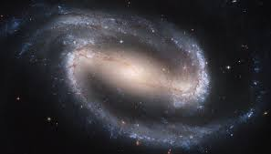
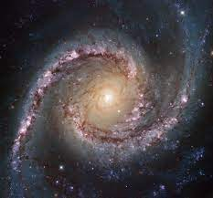

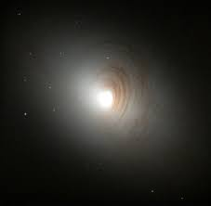
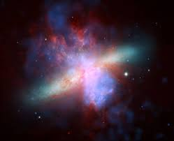
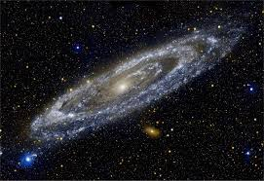
Galaxias espirales barradas.
Galaxias espirales intermedias.
Galaxias elípticas.
Galaxias lenticulares.
Galaxias irregulares.
Galaxia de Andrómeda

Slide 8
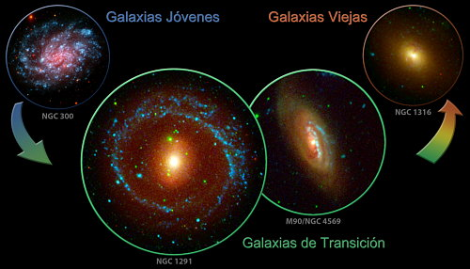
Las galaxias se consideran los ladrillos fundamentales a partir de los que se estructura el universo, al igual que las células son consideradas como las piezas básicas de las que se compone un organismo vivo, aunque, a su vez, también puedan descomponerse en otros elementos que las formen.

Slide 9
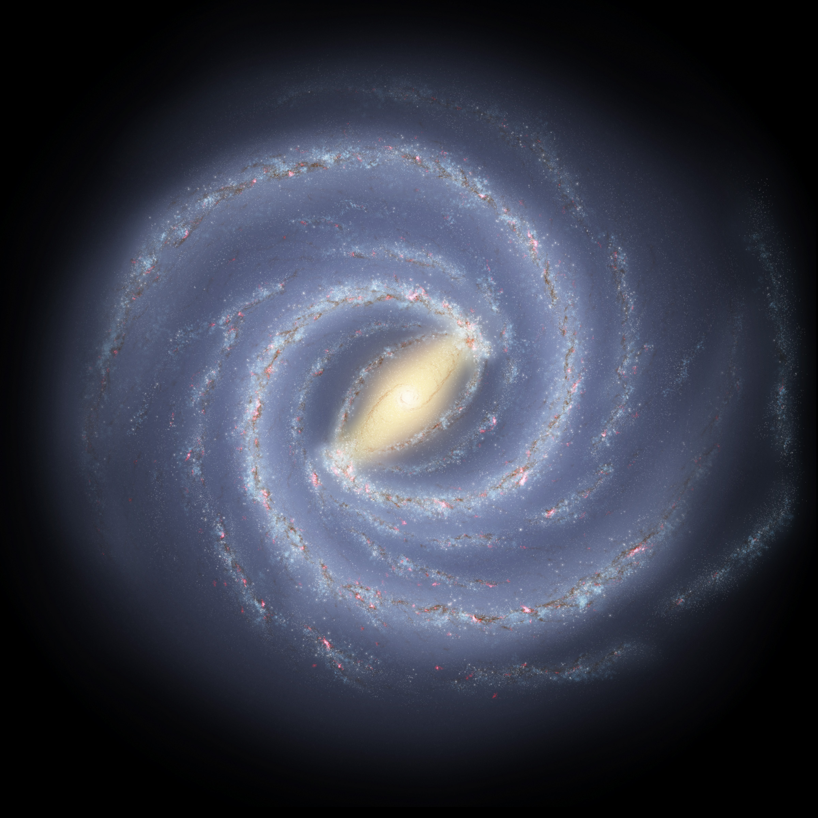

Partes de una Galaxia
Galaxias | caracteristicas | Anos luz
Galaxias Elíptica | Son con forma de eclipse | 3300 anos
Galaxias Irregulares | No tienen forma, suelen ser pequeñas y brillantes | 210.000 anos
Galaxias Espirales | Son discos compuestos por estrellas y materia interestelar | 12.400000 anos
Disco
Halo
Brazo Espriral
Bulbo galáctico

Slide 10
Partes de una Galaxia
Disco
Halo
Brazo Espriral
Bulbo galáctico

Slide 11
Tipos De Galaxias
Galaxias lenticularea
Galaxias irregulares
Galaxias espirales barradas
Galaxias espirales intermedias
Galaxias elípticas

Slide 12
Las galaxias se consideran los ladrillos fundamentales a partir de los que se estructura el universo, al igual que las células son consideradas como las piezas básicas de las que se compone un organismo vivo, aunque, a su vez, también puedan descomponerse en otros elementos que las formen.

